Slide 1
«Говорящие кубики». Дидактическое пособие для дошкольников по формированию грамматического строя речи. Предлоги в детской речи.
Учитель-логопед Иванова О Ф
МБДОУ № 10 «Золушка»

Slide 2
Б.Н. Никитин
Вы хотите, чтобы ваши дети
были свободными и талантливыми?
Тогда помогите им сделать первые шаги по ступенькам творчества, но не опаздывайте и, помогая думайте сами.

Slide 3
Что такое кубик?
Кубики – это живые картинки, буквы и слова. Кубики – это мелкая моторика.

Slide 4
Кубики – это любимая игрушка!

Slide 5
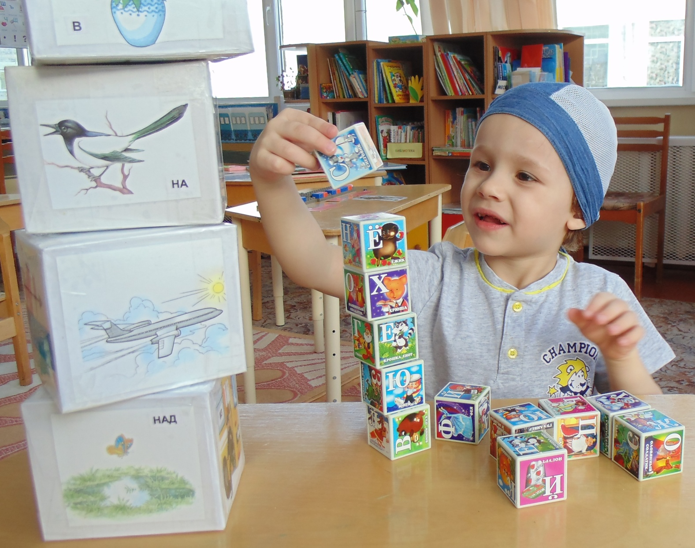
Данил поставил кубики правильно, а не вверх ногами.
.

Slide 6
Складываем, читаем, пишем предложения.

Slide 7
Предлог – «НА» стоит отдельно от слова, а произносится вместе.

Slide 8
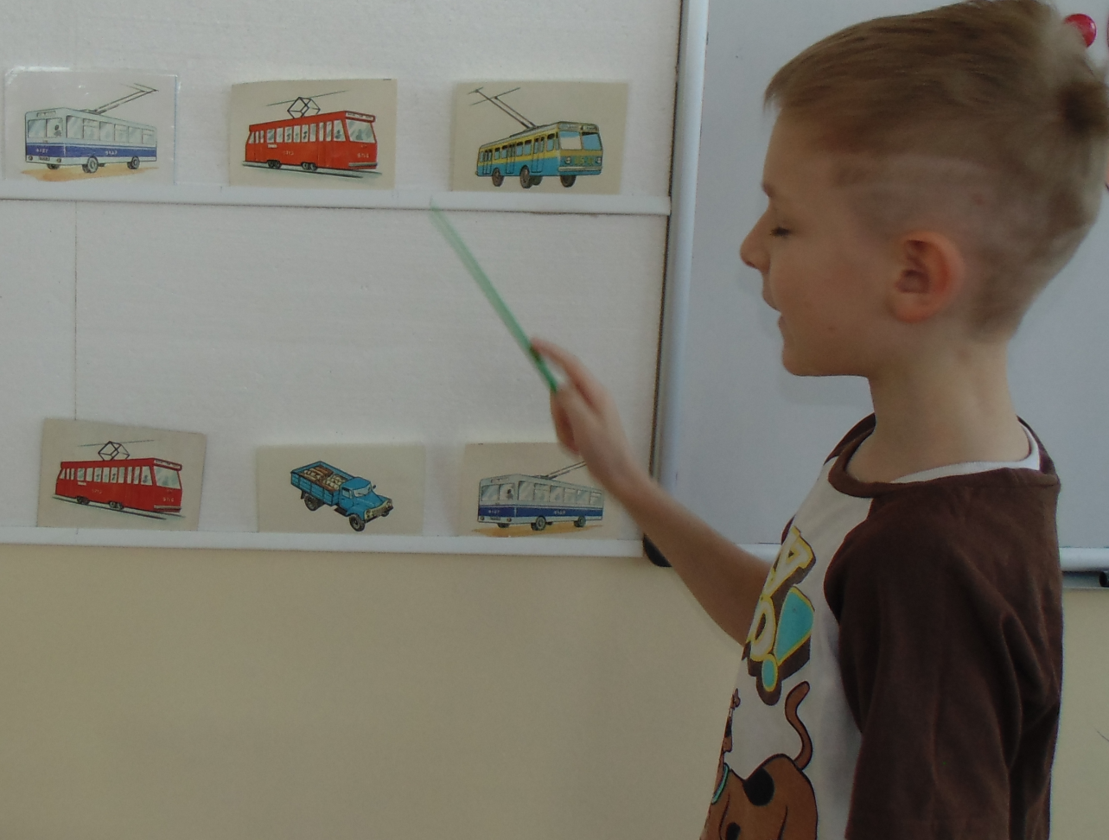
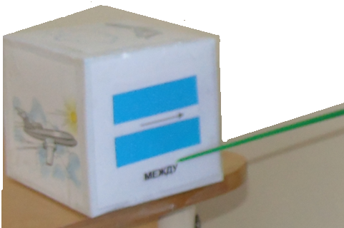
.
. ПРЕДЛОГ «МЕЖДУ»
Игра с кубиками способствует самостоятель-ному использованию предлогов в речи

Slide 9
Игра - активизирует естественное распределение биоэнергии в организме

Slide 10
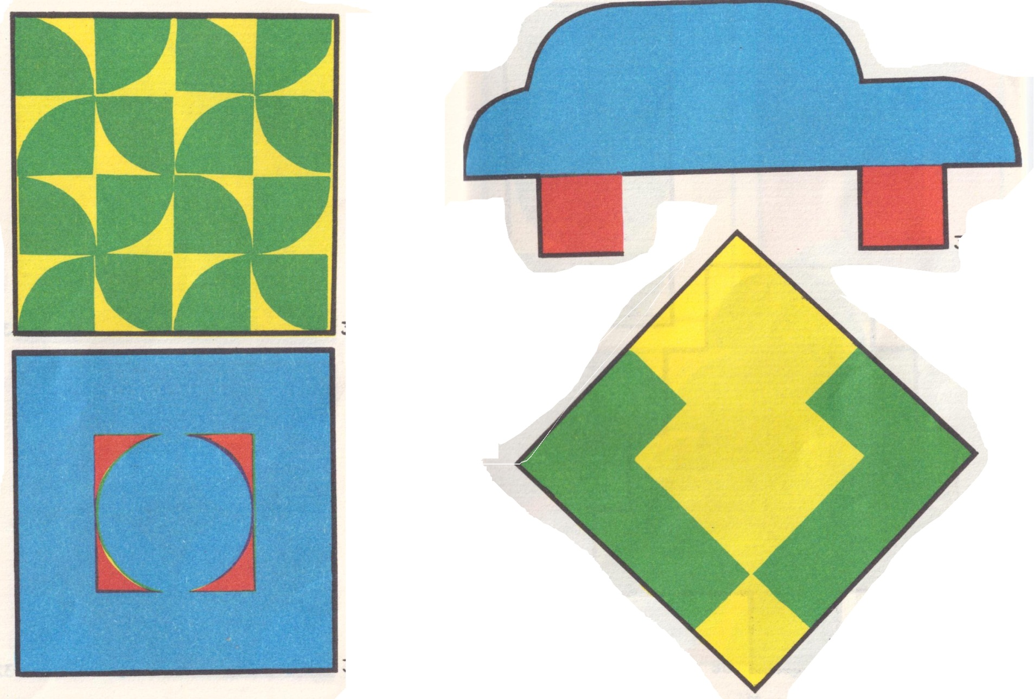
Кубики Б.П.Никитина.
.

Slide 11
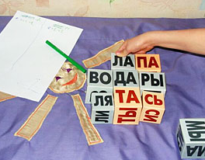
Кубики Н.А.Зайцева
Формируется способность к концентрации внимания.

Slide 12
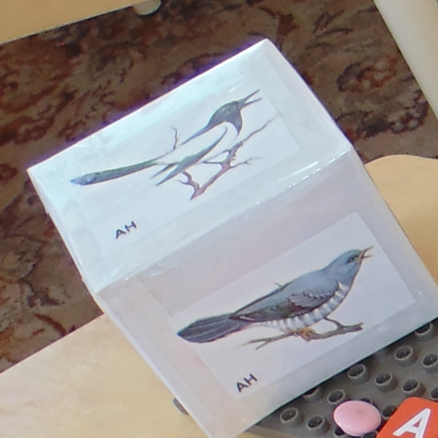
Интеллектуальное и речевое развитие ребенка зависит от степени развития пальцевой моторики.

Slide 13
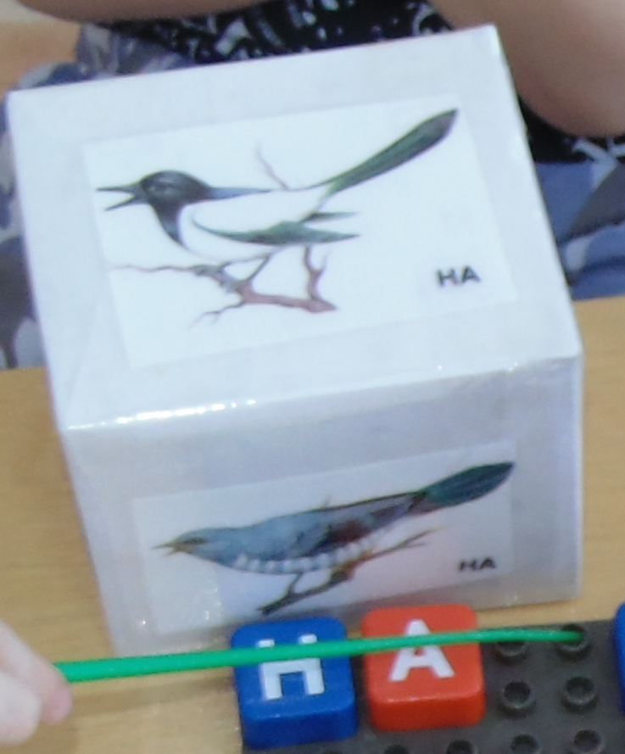
Игра с кубиками создаёт стимулирующее воздействие на функциональное состояние коры головного мозга.

Slide 14
Формируется способность к концентрации внимания. Связная речь. Использование мнемотаблицы для пересказа «Кубик на кубик» Я. Тайц

Slide 15
Движение - это жизнь!
Движение растит интеллект: - если малыш поплыл раньше, чем пошёл, или - начал раньше ходить, он обгоняет своих сверстников и в интеллектуальном развитии.

Slide 16
Дидактическое пособие для дошкольников развитие не только общей и мелкой моторики.
«Футбол»!
Учитель-логопед Иванова О Ф
МБДОУ № 10 «Золушка»

Slide 17
В. А. Сухомлинский
«Чем больше уверенности в движении детской руки, тем ярче речь ребёнка»

Slide 18
Универсальная игра
1. Общая моторика на свежем воздухе.
2. Мелкая моторика – настольная игра.
3. Гимн футболистов «Футбольный мяч».
4. Дыхательная гимнастика . «Мишка- футболист».
5. Видео артикуляционная гимнастика . «Футбол»
4. Формирование грамматического строя речи:
Учимся говорить предложениями: «Мы спортсмены», «Посчитай-ка».

Slide 19
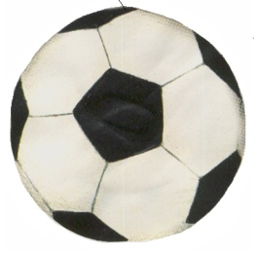
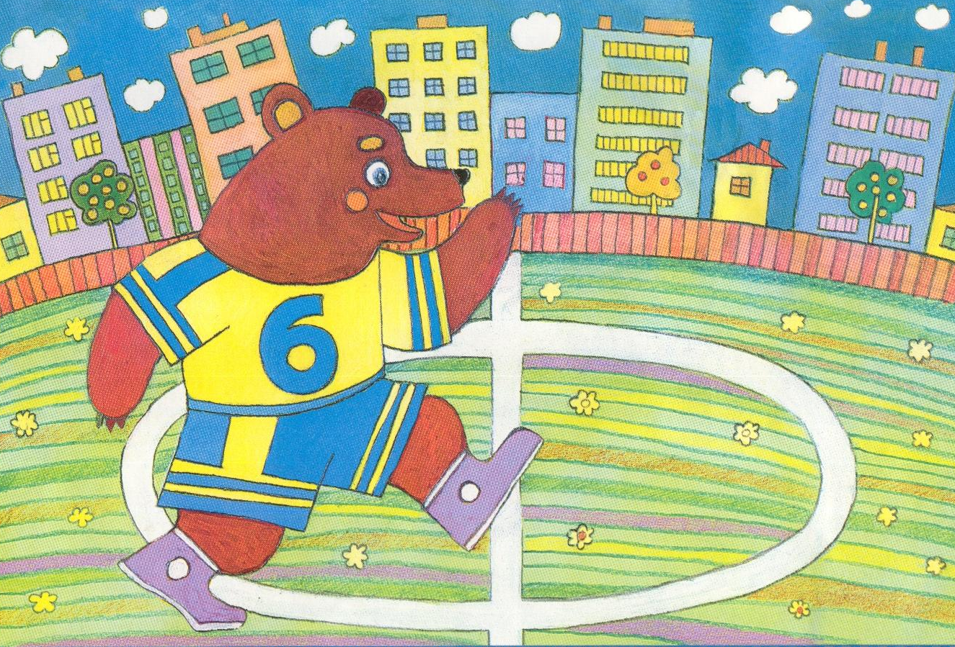
Игра на развитие речевого дыхания
Мяч ударил Мишка ловко – вот, что значит тренировка!
Скачет мячик вверх и вниз:
Ай да Мишка – футболист!

Slide 20
«Футбол». Игра на развитие мелкой моторики.

Slide 21
ИГРА совершенствует чувство ритма и координации движений рук путём ритмических перехватов.

Slide 22
Упражнения по развитию силы кистей рук повышает тонус коры головного мозга.

Slide 23
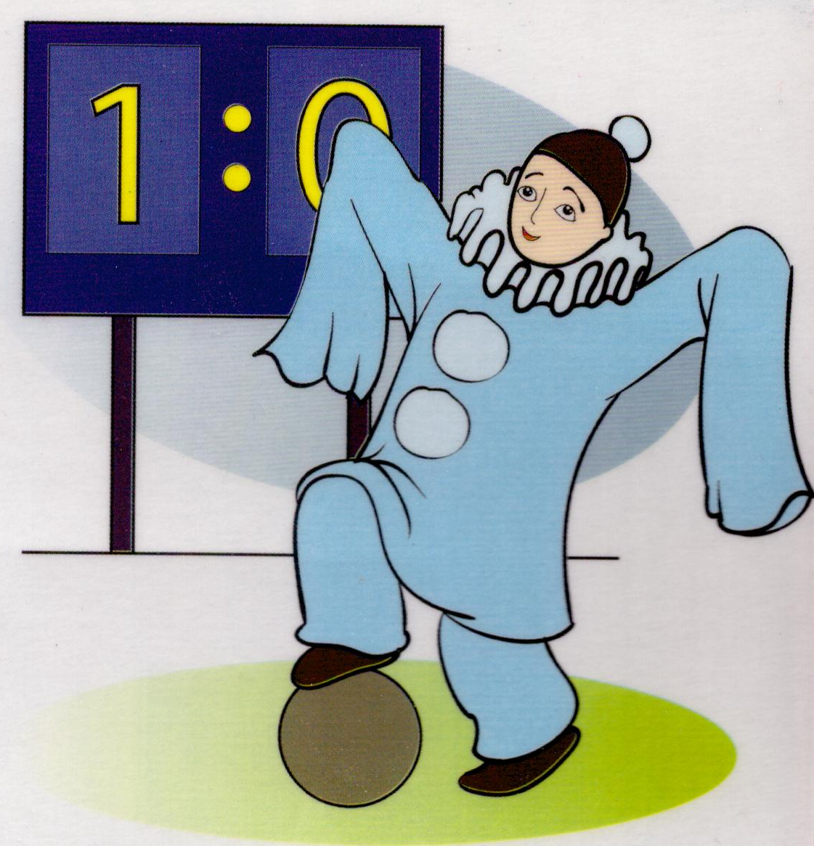
Обогащение словаря
Засветилось вдруг табло, Бил пенальти наш Пьеро.

Slide 24
Знакомим детей с переводом иностранных слов.
Бол - мяч
Фут- ступня
Боскет – корзина
Волей - воздух

Slide 25
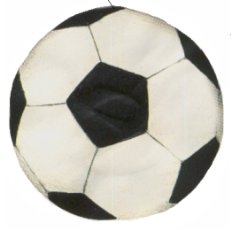
Игра «Посчита-ка» со словами:
«Мы спортсмены».
Один футбольный мяч, два футбольных мяча… , пять футбольных мячей…
Один ловкий футболист, два ловких футболиста, …
пять ловких футболистов.

Slide 26
Песня – гимн футболистов.
ФУТБОЛЬНЫЙ МЯЧ НЕ ЗНАЛ ЛЮДСКИХ СЕКРЕТОВ, ВЫСОКИХ ЧУВСТВ ФУТБОЛЬНЫЙ МЯЧ НЕ ЗНАЛ.
НО ИНОГДА, КАК МАЛАЯ ПЛАНЕТА – ТОТ МЯЧ НАД ШУМНЫМ СТАДИОНОМ ПРОЛЕТАЛ!

Slide 27
Выставка рисунков и рассказы детей группа «Вишенка»-«Наши мамы».

Slide 28
«Моя мама самая лучшая»

Slide 29
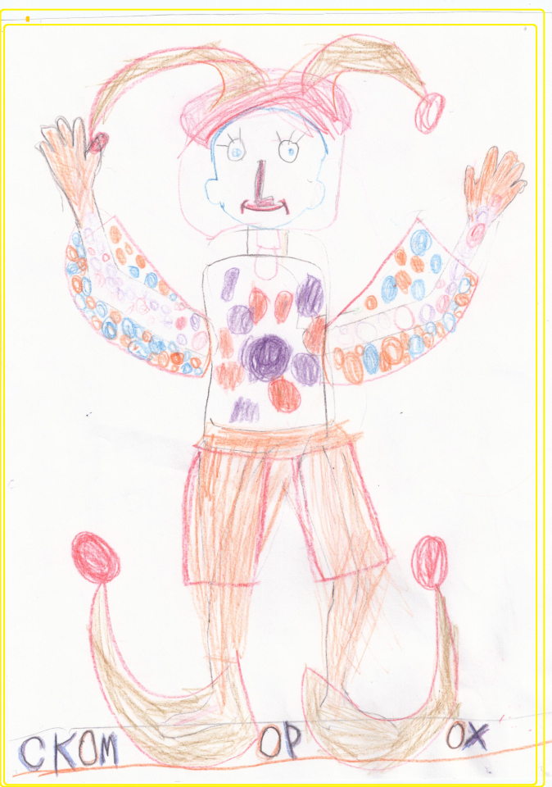
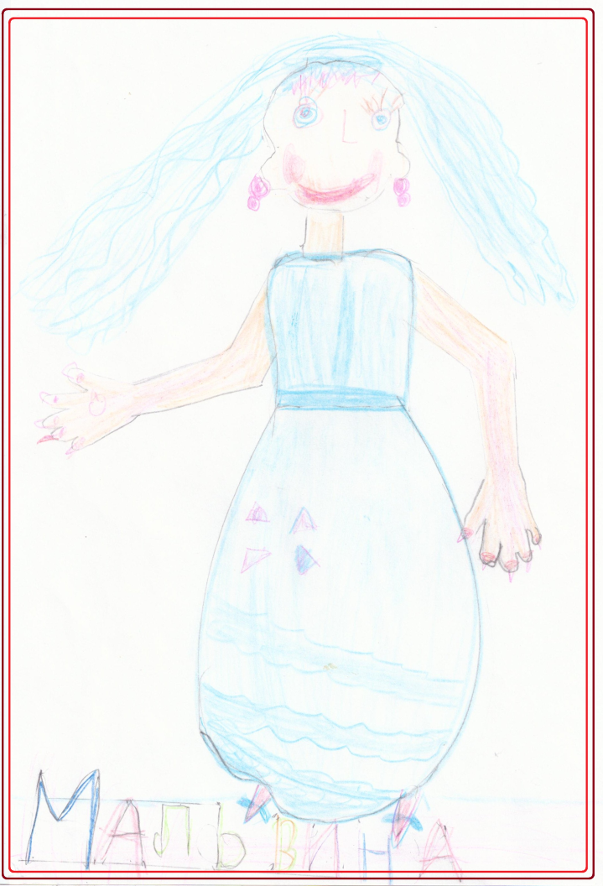
Новогодний маскарад

Slide 30
Клуб «Шаг навстречу»

Slide 31
Команда «Радуга». УМКА -18

Slide 32
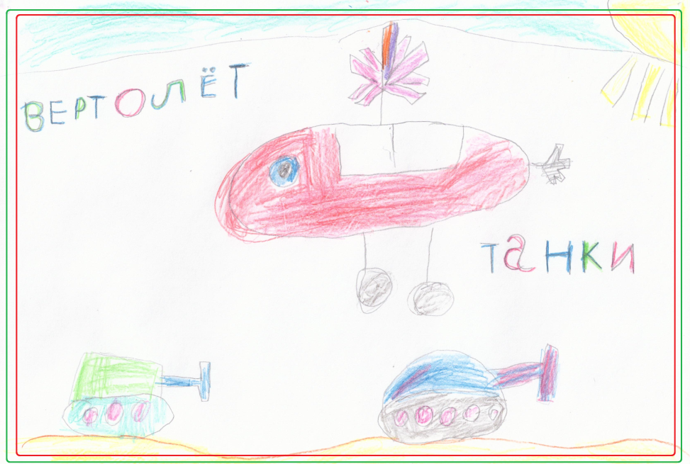
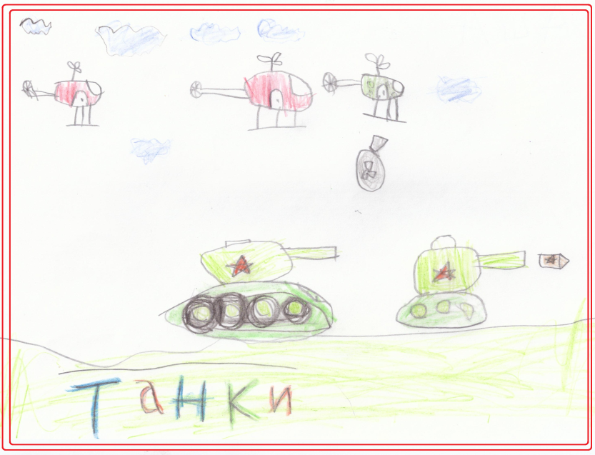
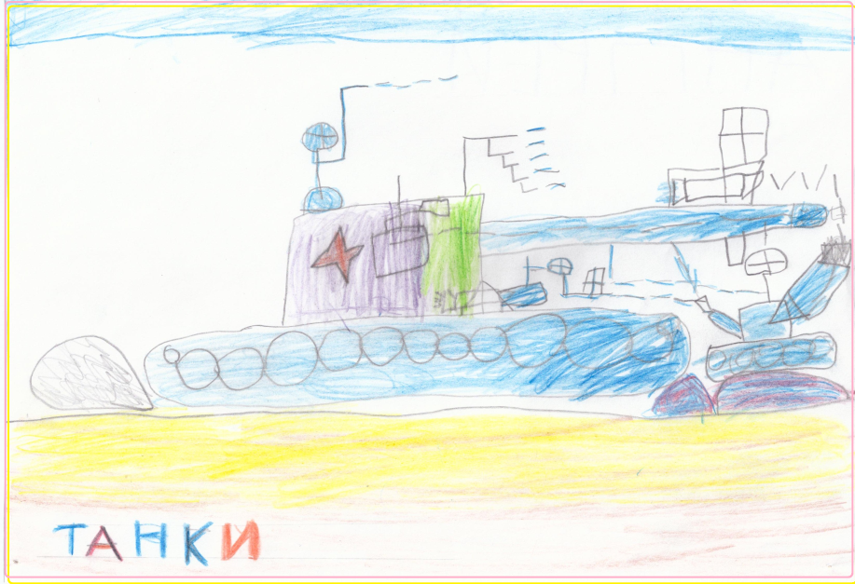
День Защитников Отечества 23 февраля

Slide 33
Музыкальная собачка

Slide 34
Клеродендрум Томса

Slide 35
ЯНВАРСКИЙ АМАРИЛЛИС

Slide 36
Амазонская лилия

